Slide 1
Создание проекта (интернет-аптека)
Выполнили: студентки гр.ЗИ-31
Кочетова Т.В.
Сызранова Ю.С.
Рахимова Д.К.
Негляд А.О.
Проверил: Жолобов Д.А.

Slide 2
Сайт (интернет аптека) должен реализовывать следующие функции:
Возможность оформления и редактирования заказа;
Предоставление сервисов для авторизации клиентов;
Возможность просмотра и редактирования истории заказов;
Ограничение доступа клиентов к редактированию информации о сделанных ими заказах, через сервис личный кабинет;
Возможность работы с представленным ассортиментом товаров;
Ограничение доступа клиентов к редактированию представленного ассортимента товаров.

Slide 3
Цель работы:
создание типового сайта (интернет аптека)
Задачи:
Определить параметры безопасности для сайта интернет аптеки;
Сформировать требования к проекту;
Спроектировать базу данных интернет аптеки;
Разработать сайт интернет аптеки;

Slide 4
Пользовательские истории
1. Как администратор, я хочу просматривать историю заказов пользователей.
2. Как администратор, я могу редактировать историю заказов для всех пользователей.
3. Как модератор, я могу редактировать списки товаров, имеющихся в наличии в аптеке.
4. Как пользователь, я могу оформлять заказы.
5. Как пользователь, я могу редактировать заказ, пока он находится в корзине.
6. Как пользователь, я хочу иметь личный кабинет, где можно посмотреть историю своего заказа.

Slide 5
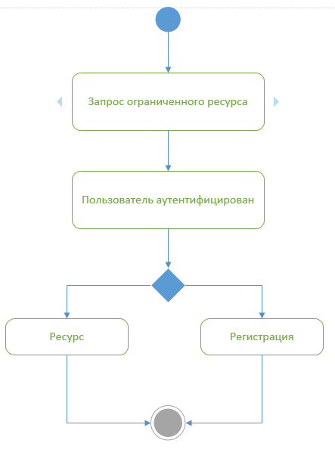
Аутентификация - процесс определения идентичности пользователя и обеспечения гарантий этой идентичности.

Slide 6
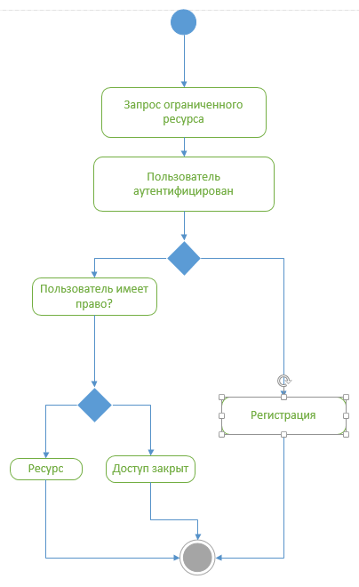
Процесс аутентификации и авторизации пользователя

Slide 7
Проектирование СУБД
Каталог товаров | Группы товаров | Список заказов | Корзина
id товара | id группы; | id заказа ; | id корзины;
наименование товара | название | id заказчика; | id товара ;
цена; |  | дата заказа; | id заказа ;
id группы; |  | стоимость заказа; | id заказчика;
описание. |  | способ оплаты заказа; | количество товара;
 |  | способ доставки заказа; | стоимость заказа

Slide 8
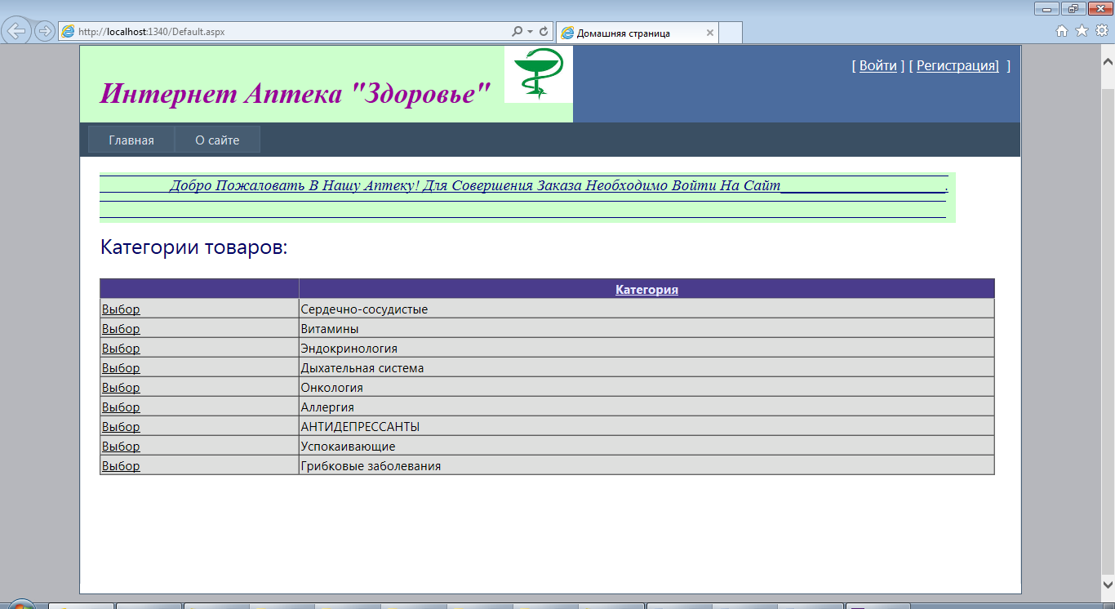
Домашняя страница сайта для анонимного пользователя

Slide 9
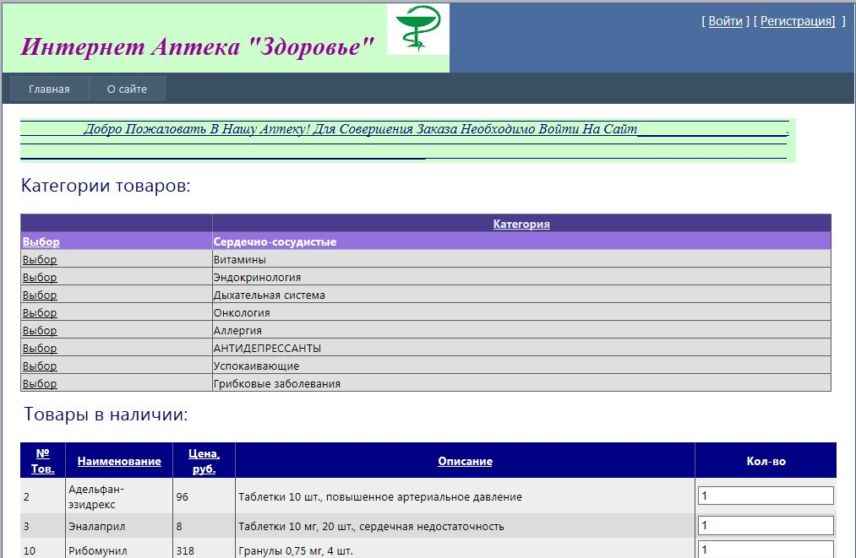
Домашняя страница сайта для анонимного пользователя, список товаров в наличии

Slide 10
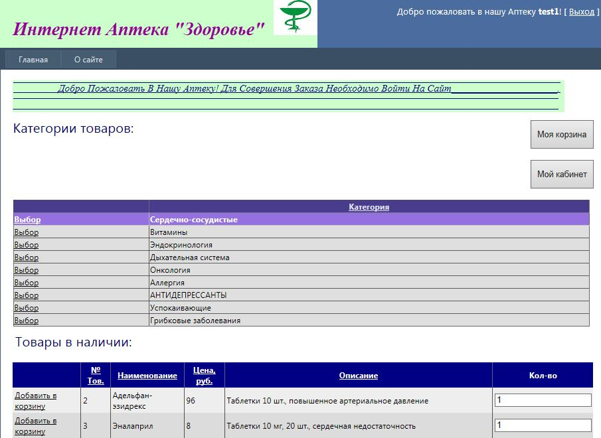
Домашняя страница сайта для "user"

Slide 11
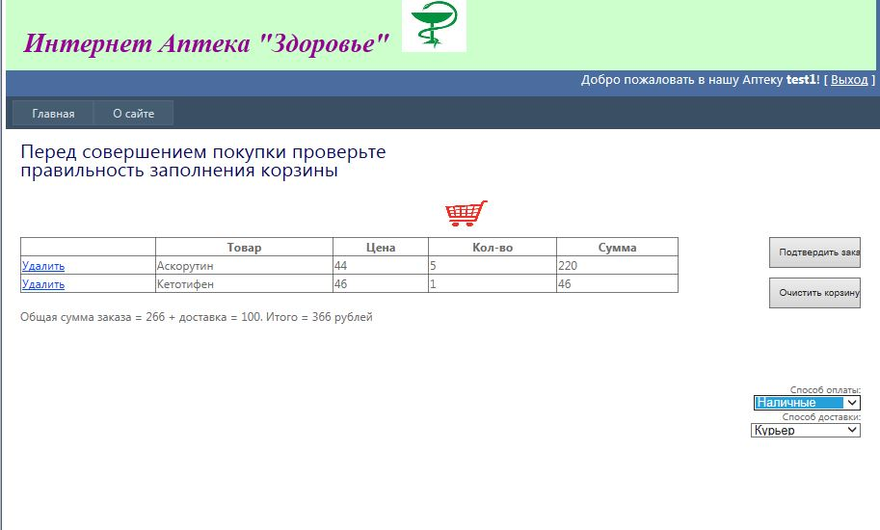
Корзина покупателя

Slide 12
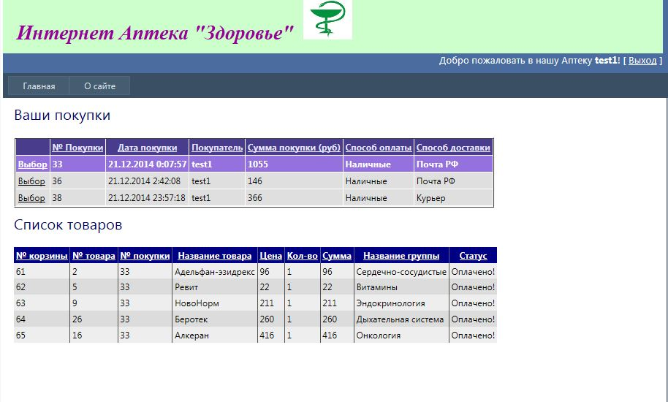
Кабинет покупателя

Slide 13
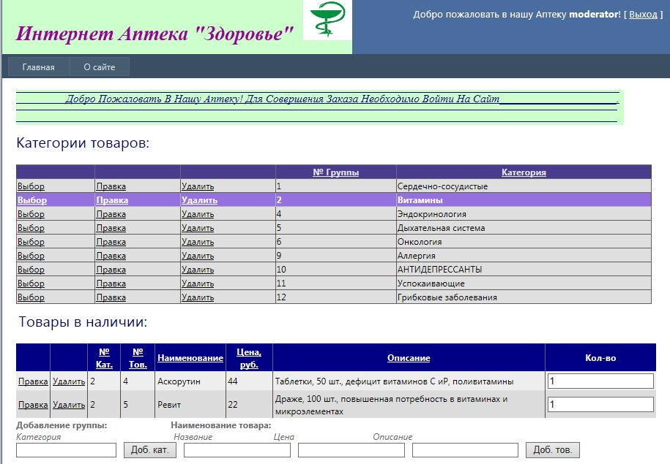
Домашняя страница сайта для "mods"

Slide 14
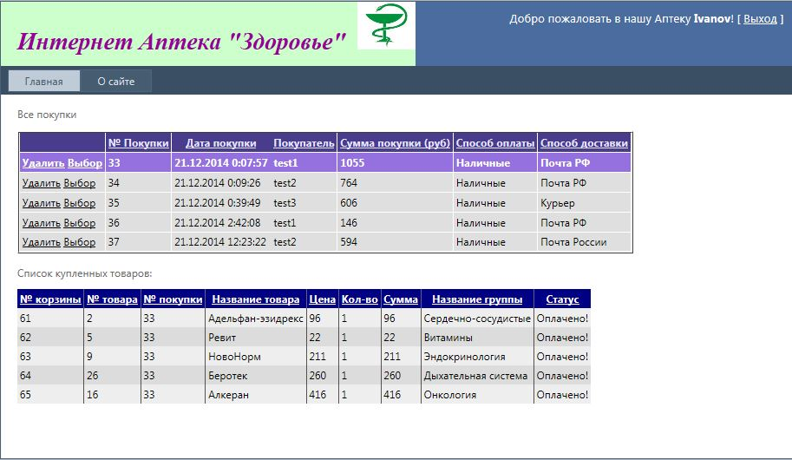
Домашняя страница администратора

Slide 15
Структура таблицы "goods".
Имя поля | Тип | Назначение | Примечание | Ограничения
id_tovar | Int | Id товара | Первичный ключ | Not null
tovar_name | nvarchar(100) | Наименование товара |  | Not null
cost | Float | стоимость |  | Not null
id_groups | Int | Id группы | Вторичный ключ | Not null
opisanie | nvarchar(200) | описание

Slide 16
Структура таблицы "Groups_Tovar"
Имя поля | Тип | Назначение | Примечание | Ограничения
id_groups | int | Id группы . | Первичный ключ | Not null
Name_groups | nvarchar(50) | Название группы |  | Not null

Slide 17
Структура таблицы " Orders "
Имя поля | Тип | Назначение | Примечание | Ограничения
id_order | Int | Id заказа | Первичный ключ | Not null
order_date | datetime | Дата заказа |  | Not null
user_id | uniqueidentifier | Id пользователя | Вторичный ключ | Not null
summa_all | float | Общая сумма заказа |  | Not null
sposob_oplati | nvarchar(50) | Способ оплаты |  | Not null
sposob_dostavki | nvarchar(50) | Способ доставки |  | Not null

Slide 18
Структура таблицы "Recycler "
Имя поля | Тип | Назначение | Примечание | Ограничения
id_recycler | Int | Id корзины | Первичный ключ | Not null
id_tovar | int | Id товара | Вторичный ключ | Not null
user_id | uniqueidentifier | Id пользователя | Вторичный ключ | Not null
status | nvarchar(50) | Статус заказа |  | Not null
id_order | int | Id заказа
kol_vo_tovar | int | Количество товара |  | Not null
summa | float | Сумма |  | Not null

Slide 19
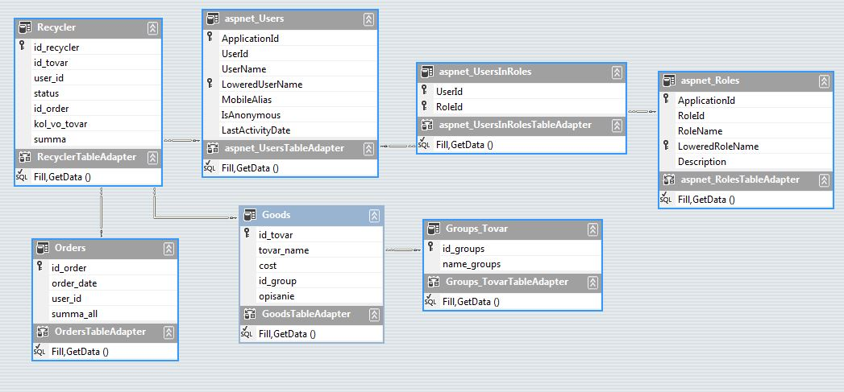
ER-диаграмма

